Slide 1
Көксу ауданының тұрғын үй-коммуналдық шаруашылық және тұрғын үй инспекция бөлімінің 2020 жылға сәуір айының орындау арналған азаматтық бюджеті
Балпық би ауылы 2020 ж.

Slide 2
2020 жылға арналған шығыстар бойынша Бюджет" Көксу ауданының тұрғын үй-коммуналдық шаруашылық және тұрғын үй инспекциясы бөлімі " мемлекеттік мекемесі 2020 жылға арналған міндеттемелер мен төлемдерді қаржыландыру жоспары бойынша-2669213,00 мың теңге 2020 жылға 30 сәуірдегі игерілгені-221204,95 мың теңге

Slide 3
001 Жергілікті деңгейде тұрғын үй-коммуналдық шаруашылық және тұрғын үй қоры саласындағы мемлекеттік саясатты іске асыру жөніндегі қызметтер бөлімді ұстауға 2020 жылы - 17976,0 мың теңге бөлінді,игерілгені-3945,76 мың теңге, оның ішінде штаттық бірліктер бойынша еңбекақы және табыс салығы және т. б. бөлінді-4410,0 мың теңге.игерілгені-1592,54 мың теңге, сыйақы 516,0 мың тенге игерілгені 515,16 мың тенге сауықтыруға 797,0 мың теңге әлеуметтік салық-260,0 мың теңге игерілгені-115,29 мың теңге, әлеуметтік аударымдар-150,0 мың теңге,-64,62 мың теңге шығын, автокөлікті сақтандыру-18,0 мың теңге, медициналық сақтандыру-96,0 мың теңге игерілгені-42,17 мың теңге,техникалық қызметкерлердің еңбекақысы – 1511,0 мың теңге орындалғаны-672,46 мың теңге, техникалық қызметкерлердің салықтары-156, 0 мың теңге,игерілгені-60,59 мың теңге жанар майдф сатып алуға 468,0 мың тенге бөлінді игерілгені-286,0 мың тенге,Интернет желісіне қызмет көрсету - 384,0 мың теңге игерілді-100,62 мың теңге, банктік қызметтер, ұйымдастыру техникасын жөндеу бойынша қызметтер, Автокөлікті жөндеу бойынша қызметтер-8281,0 мың теңге178,57 мың теңге игерілді, іссапар-371,0 теңге жүмсылған қаражат 26,51 мың тенге, Басқа да ағымдағы шығыстар -33,0 мың теңге

Slide 4
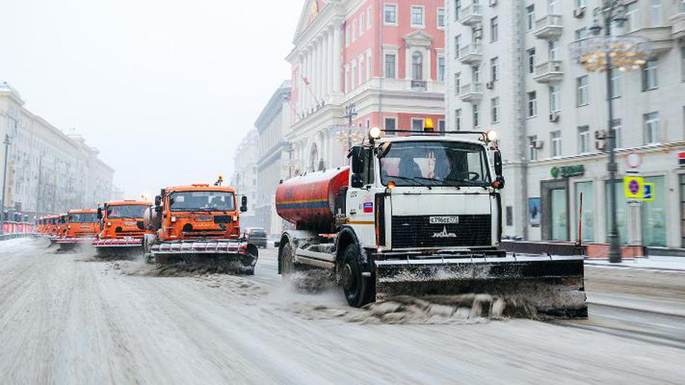
азаматтардың жекелеген санаттарын тұрғын үймен қамтамасыз ету-19500,0 мың теңге.

Slide 5
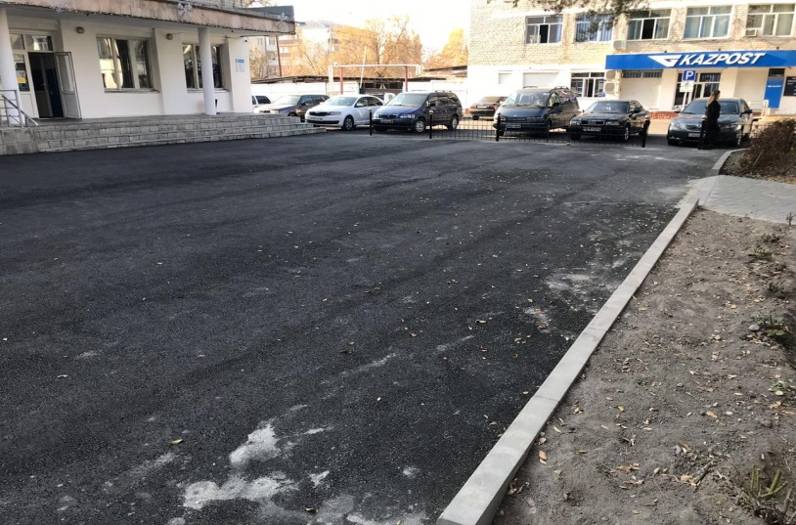
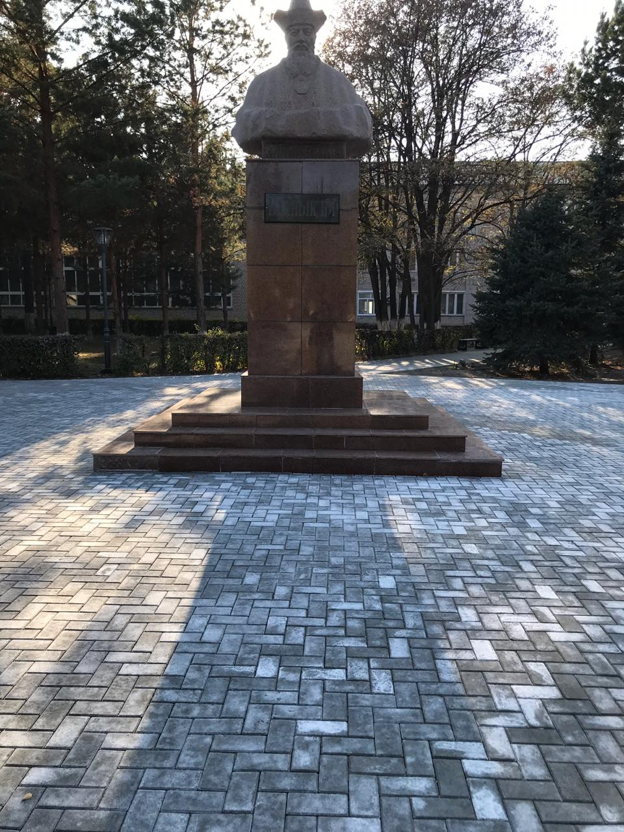
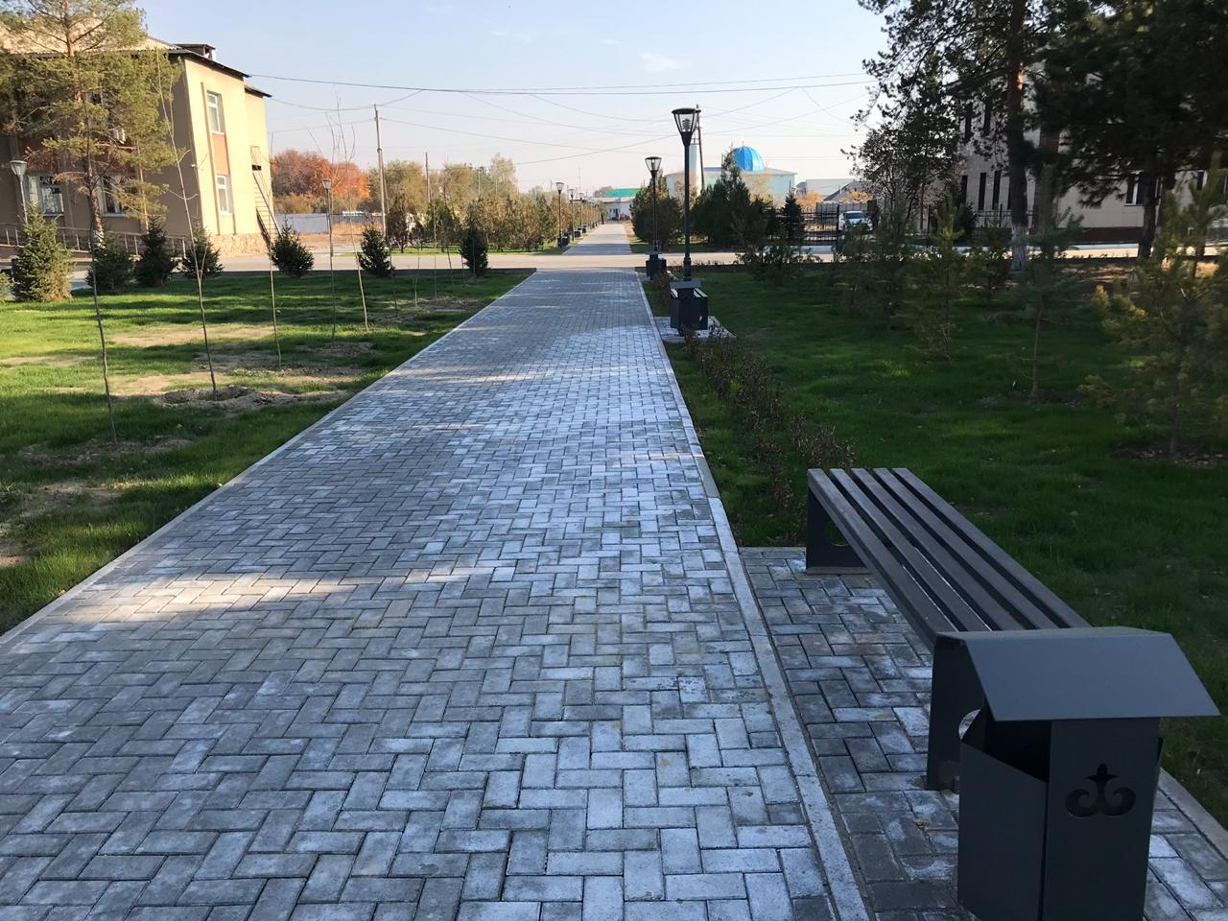
Балпық Би
елді мекендерді абаттандыру және көгалдандыру-755431,0 мың теңге.игерілгені-198219,91 мың теңге .

Slide 6
әлеуметтік көмек ретінде тұрғын үй сертификаттарын беру-15000,0 мың теңге.

Slide 7
ЧС іс-шараларды жүргізу бағдарламасы бойынша-12000,0 мың тенге толық жұмсалды

Slide 8
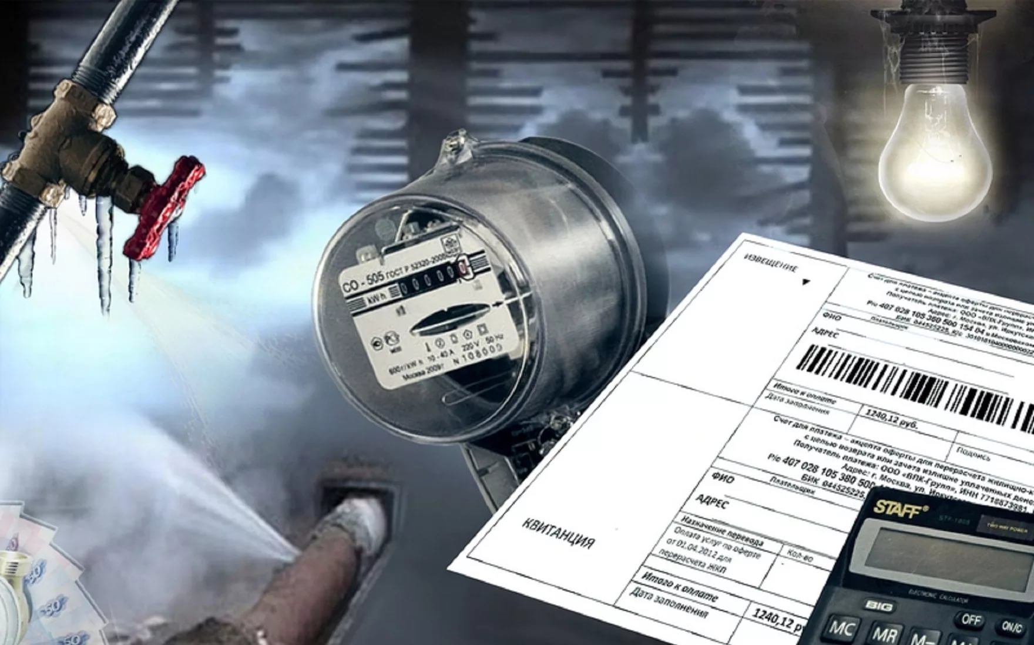
төмен тұрған бюджеттерге берілетін ағымдағы нысаналы трансферттер-120 640,0 мың теңге жұмсалған қаражат 7040,0 мың тенге.

Slide 9
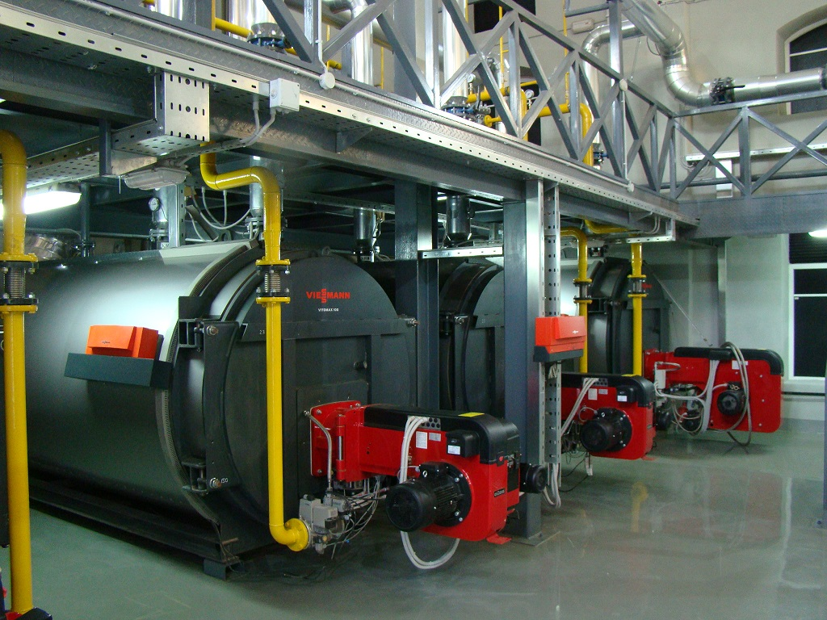

Slide 10
Назарларыңызға рахмет!

